Slide 1
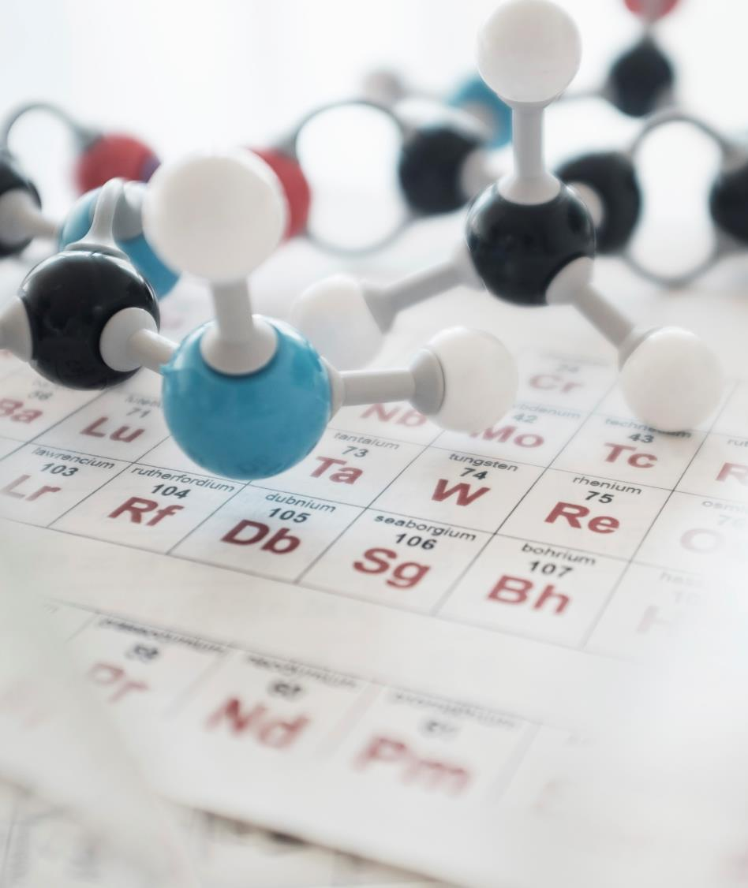
Негативний вплив оксидів сульфуру, нітрогену, карбону на атмосферу

Slide 2
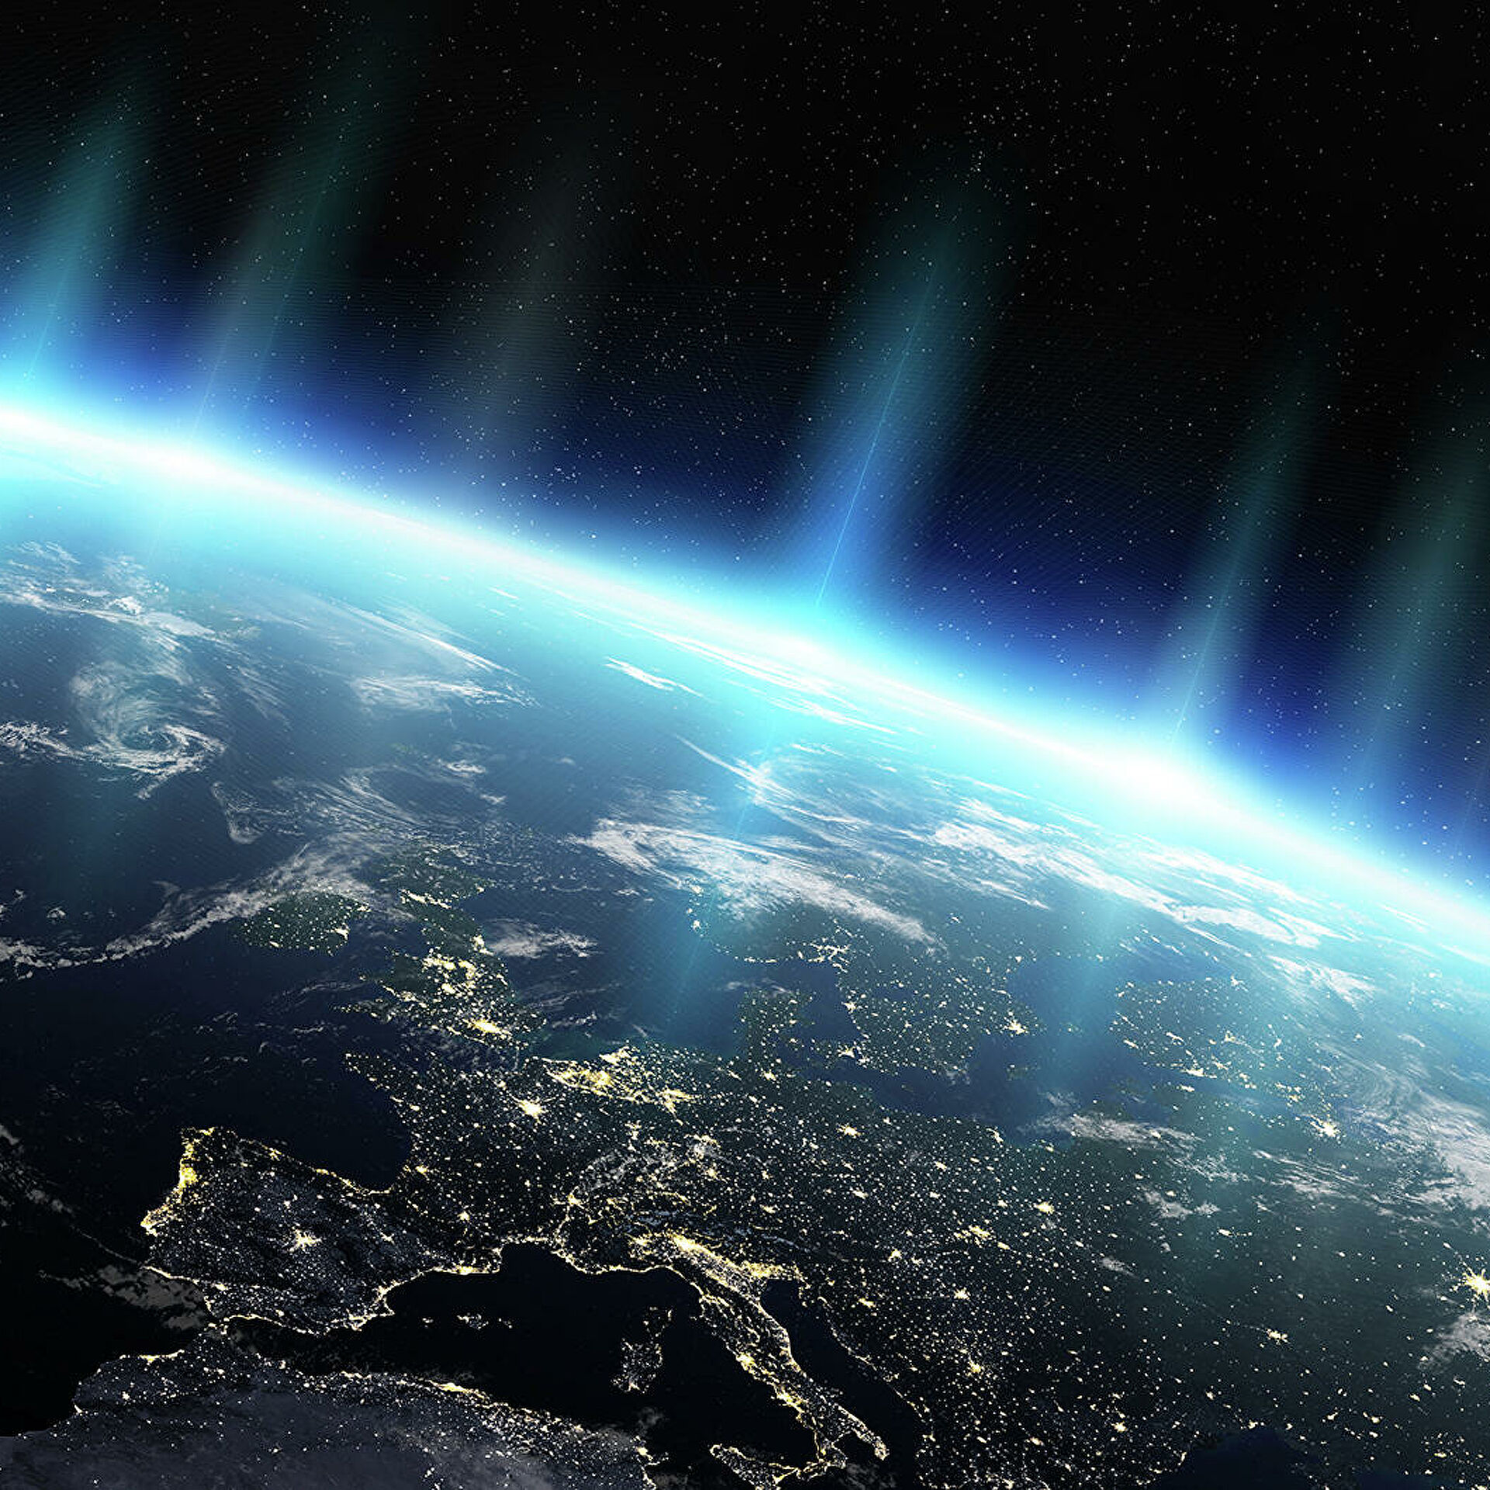

Атмосфера
Це газова оболонка Землі, яка обертається разом з нею * Саме тут проходить озоновий захист життя Землі від жорсткого для всього живого випромінювання Сонця. Енергія радіації, що абсорбується, перетворюється у теплову енергію газових молекул. Сонячна радіація, яка проходить до земної поверхні, має зовсім безпечні границі, а всі ультрафіолетові промені з меншою довжиною хвилі в'язнуть у цьому невидимому, легкому, але непроникному шарі повітряного океану. Саме тут проходить озоновий захист життя Землі від жорсткого для всього живого випромінювання Сонця. Енергія радіації, що абсорбується, перетворюється у теплову енергію газових молекул. Сонячна радіація, яка проходить до земної поверхні, має зовсім безпечні границі, а всі ультрафіолетові промені з меншою довжиною хвилі в'язнуть у цьому невидимому, легкому, але непроникному шарі повітряного океану.
Оксиди Карбону, Сульфуру, Нітрогену, вуглеводні, сполуки Плюмбуму тощо, які надходять в атмосферу, мають різну токсичну дію на організм людини.

Slide 3

ОКСИД КАРБОНУ(ВУГЛЕЦЮ)
СО (чадний газ) міститься у викидах виробництв нафтохімічних, сульфатцелюлозних, лінолеуму, толю, пінопласту, мінеральних плит, вуглехімічних, алюмінієвих, асфальтобетону, цементу, коксохімічних, аміачної селітри, аміаку, метилового спирту, металургійних, металообробних, органічного синтезу, синтетичного бензину. Чадний газ сполучається не лише з гемоглобіном, а й з гемумісними білками (цитохроми, цитохромоксидаза, міоглобін), з відновлювальною формою пероксидази, утворюючи сполуку, що нагадує карбоксигемоглобін, і з каталазою. У ряді гострих отруєнь чадним
газом смерть наставала при відносно
невисокому вмісті карбоксигемоглобіну
(45—55 %).
Отруєння чадним газом - стан у живому організмі, що виник унаслідок вдихання небезпечних концентрацій окису вуглецю (CO) у побуті, на вулиці, у транспорті, промисловості та сільському господарстві, через дуже широке використання вуглецевого палива, а також сильних лісових пожеж.

Slide 4
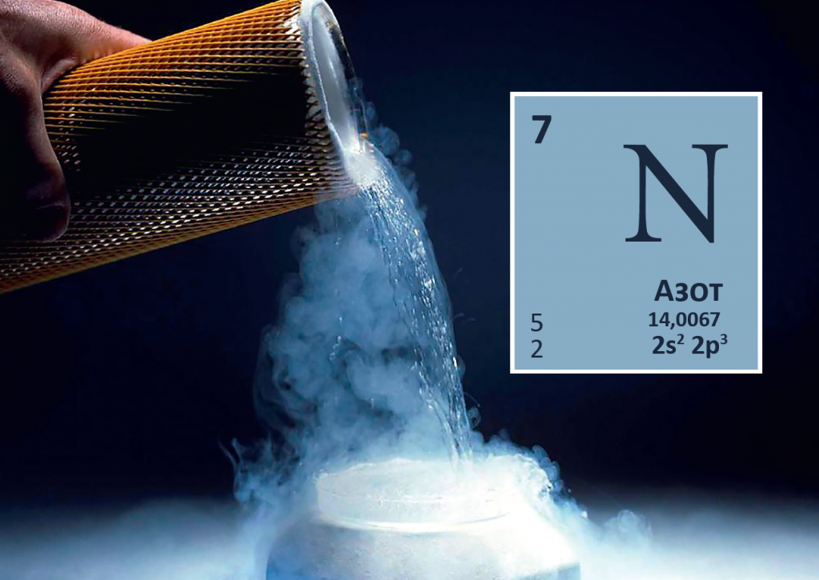
ОКСИДИ НІТРОГЕНУ(АЗОТ)
NOx (NO, NO2, N2O3, N2O5, N2O4). В атмосферу викидається в основному діоксид Нітрогену NO2,який подразнює органи дихання. Особливо небезпечні оксиди Нітрогену в містах, де вони взаємодіють із вуглеводнями викидних газів, утворюючи фотохімічний туман — смог.
При контакті з вологою поверхнею слизової оболонки оксиди утворюють кислоти
HNO3 та HNO2, які призводять до
захворювання легенів.
Існує п'ять класичних оксидів азоту: N20 (оксид діазоту, також відомий як газ, що веселить), N0 (оксид азоту, окис азоту), N203 (триоксид діазоту), NOz (діоксид азоту), N205 (пентаоксид діазоту). З них до аварійно-небезпечних хімічних речовин відносять оксид та діоксид азоту.

Slide 5

ДІОКСИД СУЛЬФУРУ(СІРКИ)
Діоксид сульфуру S02 один з основних забрудників повітря, він отруює навколишнє середовище. Основними антропогенними джерелами діоксиду сульфуру S02 є спалювання палива, виплавляння металів (димові гази), робота автомобільного транспорту (вихлопні гази).
Діоксид сульфуру S02, потрапляючи у повітря, викликає утворення «кислотних дощів», шкідливих для усього живого. Кислотні опади (дощ, град, сніг тощо) негативно впливають на водні екосистеми, на ріст дерев та сільсько-господарських культур. Вплив кислотних опадів на живі організми, у тому числі на людину, ще недостатньо вивчений. Проте відомо, що в умовах забруднення атмосфери (димовими газами, що утворюються у процесі спалювання палива, або відхідними газами переробки сульфуровмісноі сировини чи
викидами металургійних підприємств) не слід
ходити під дощем з непокритою головою (це
може стати причиною випадання волосся).
Діоксид сірки має високий ступінь токсичності, при надлишку речовини організм відреагує кашлем, нежитем, першінням у горлі.

Slide 6
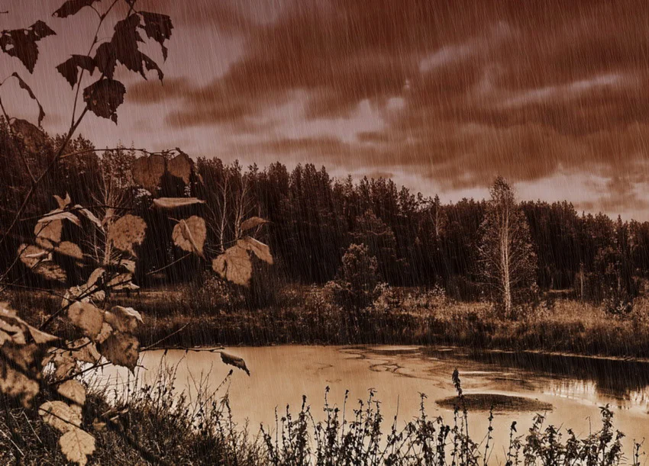
Оксиди сульфуру та нітрогену, що потрапляють в атмосферу внаслідок роботи ТЕС і автомобільних двигунів, сполучаючись з атмосферною вологою, утворюють дрібні крапельки сульфатної та нітратної кислот, які переносяться вітрами у вигляді кислотного туману і випадають на Землю у вигляді кислотних дощів. Ці дощі мають шкідливу дію на фактори навколишнього середовища : *врожайність багатьох с/г культур знижується на 3-8% внаслідок ушкодження листя кислотами; *кислі опади спричинюють вимивання з грунтів кальцію, калію та магнію, що веде до деградації флори і фауни; *деградують і гинуть ліси; *отруюється вода озер і ставків, у яких гине риба і численні види комах; *зникнення комах у водоймах призводить до щезання птахів і тварин,
які ними живляться; *зникнення лісів у
гірських районах зумовлює збільшення
кількості гірських зсувів і селей;
*різко прискорюється руйнування пам'ятників
архітектури, житлових будинків; *вдихання
людьми повітря, забрудненого кислотним
туманом, спричинює захворювання
дихальних шляхів, подразнення очей тощо.

